Slide 1
Мы против вирусов! Будь с нами и не заболеешь!

Slide 2
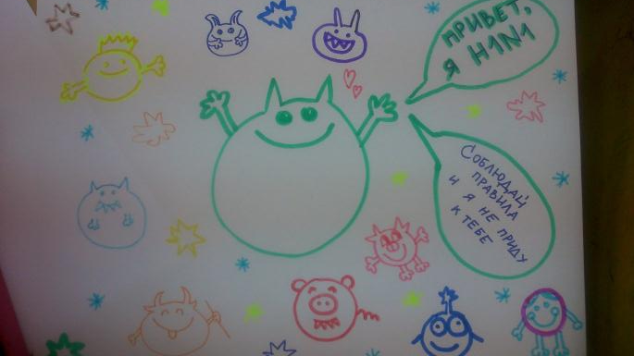
Прими меры против вирусов и болезней

Slide 3
Не бойся уколов и они тебя не укусят

Slide 4
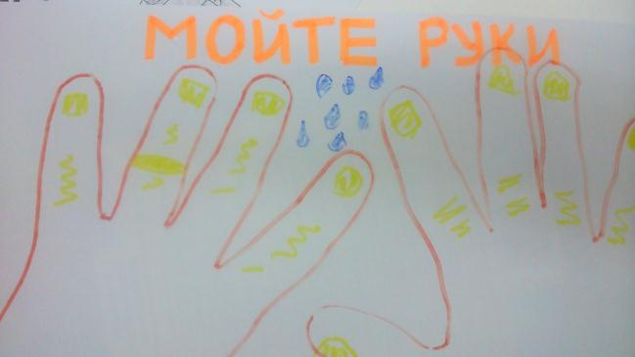
Мойте руки перед едой

Slide 5
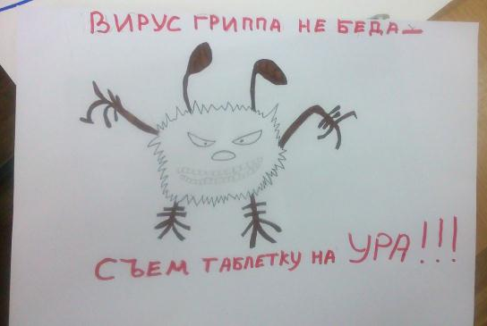
Не дай гриппу подчинить тебя

Slide 6
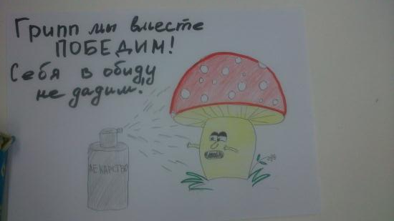
Не дай себя в обиду

Slide 7
Чай с лимоном поможет в борьбе!

Slide 8
Не впусти вирус в свою дверь

Slide 9
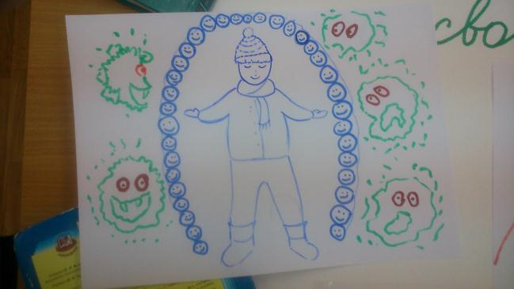
Будь защищен

Slide 10
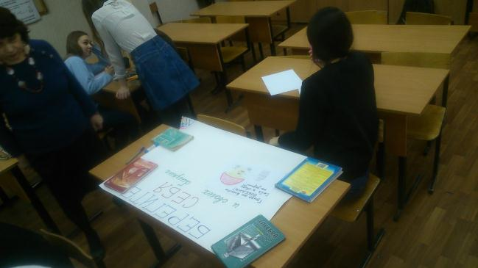
Мы за борьбу против болезней

Slide 11
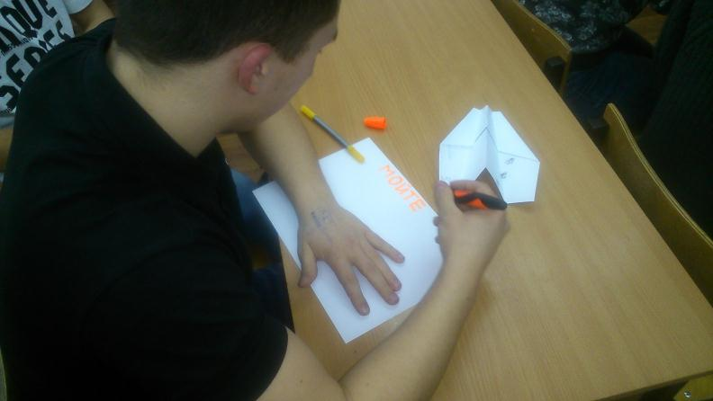

Slide 12
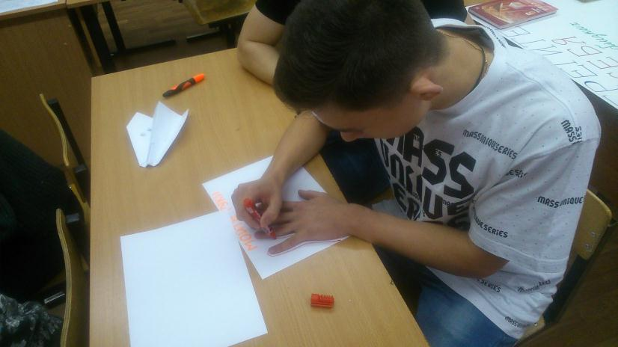

Slide 13
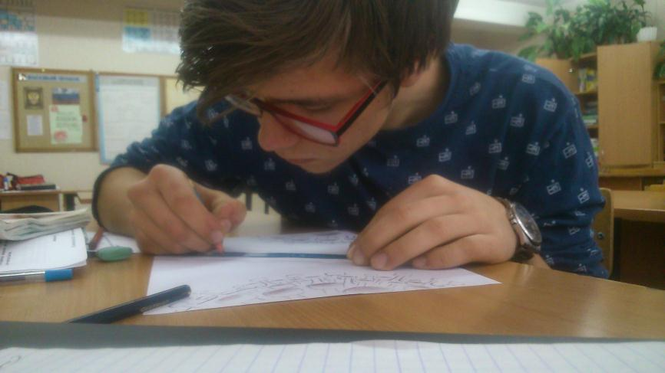

Slide 14
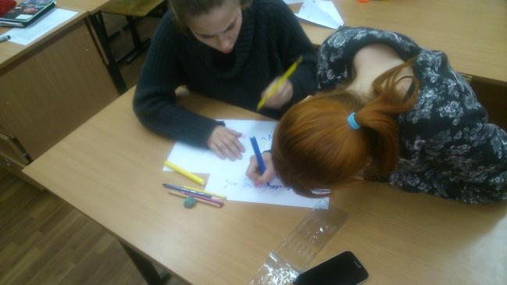

Slide 15
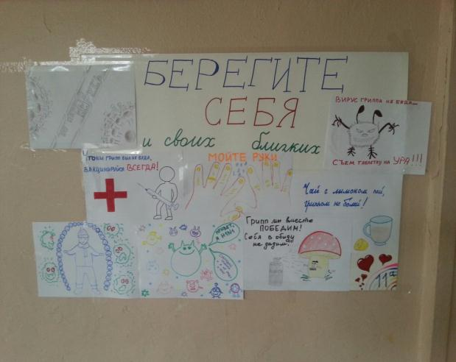
Берегите себя и своих близких

Slide 16
Спасибо за внимание!!
Источники% https://yandex.ru/images/
11 «А»

